Slide 1
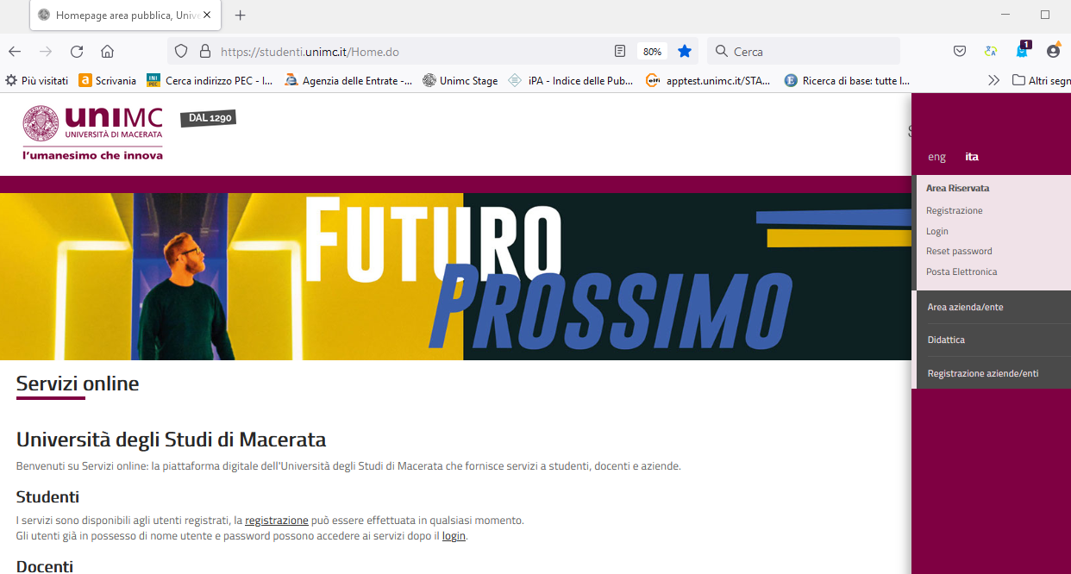
L’iscrizione al concorso può essere svolta da un utente registrato. Dopo aver completato la procedura di registrazione dal sito https://studenti.unimc.it, il candidato potrà accedere sempre dalla stessa pagina effettuando il login

Slide 2
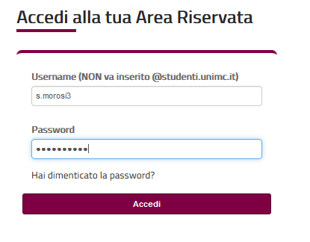
il candidato dovrà inserire le sue credenziali e cliccare su ‘Accedi’

Slide 3
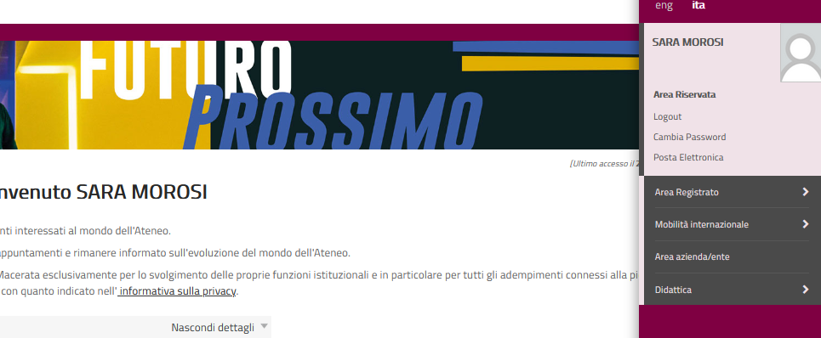
Si potrà cliccare sul menù ‘Area Registrato’

Slide 4
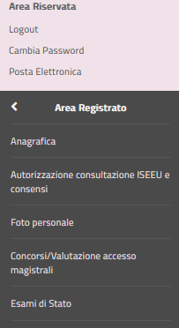
Poi cliccare sulla voce ‘Concorsi/Valutazione accesso magistrali’

Slide 5
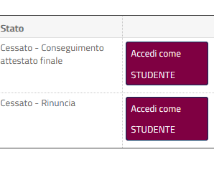
Chi fosse già studente dell’Ateneo, anche nel caso la carriera fosse cessata, dovrà cliccare sul tasto corrispondente ad una delle carriere percorse

Slide 6
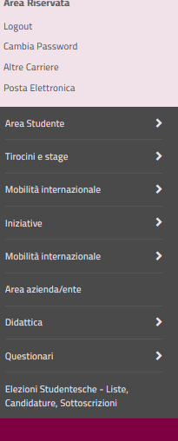
Poi sul menù corrispondente all’Area Studente

Slide 7
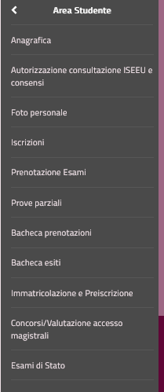
Poi cliccare sulla voce ‘Concorsi/Valutazione accesso magistrali’

Slide 8
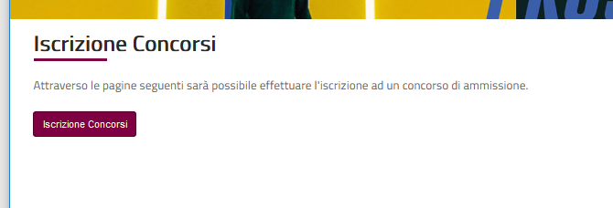
Quindi sul tasto ‘Iscrizione Concorsi’

Slide 9
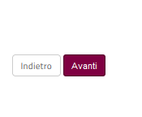
Quindi si dovrà scegliere il concorso e poi cliccare su Avanti

Slide 10
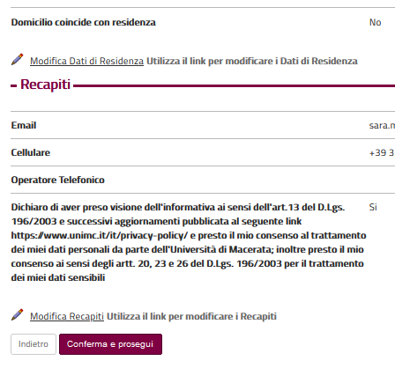
Il candidato dovrà confermare i dati anagrafici inseriti e cliccare sul tasto ‘Conferma e prosegui’

Slide 11
Il candidato dovrà inserire un documento di identità se non fosse stato caricato. Poi cliccare sul tasto ‘Conferma e prosegui’

Slide 12
Il sistema chiederà l’inserimento obbligatorio della scansione dello stesso documento, specificando il formato e le dimensioni che dovrà avere il file

Slide 13
Il candidato dovrà indicare per quale classe della Scuola desidera concorrere, poi cliccare sul tasto ‘Avanti’

Slide 14
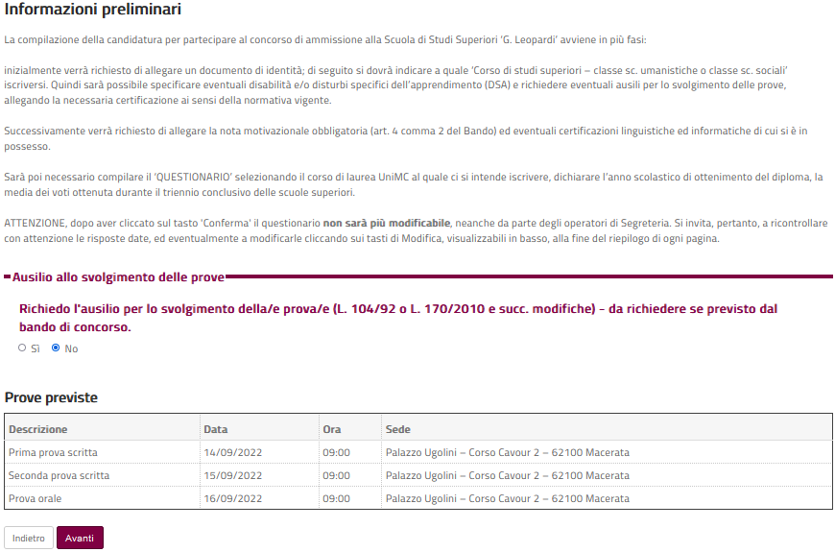
Il candidato potrà richiedere un ausilio alle prove. Poi cliccare sul tasto ‘Avanti’

Slide 15
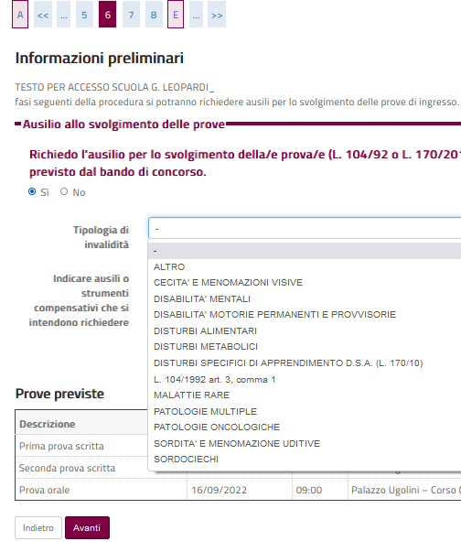
Il candidato potrà indicare l’ausilio necessario, con i relativi dettagli, poi cliccare su ‘Avanti’

Slide 16
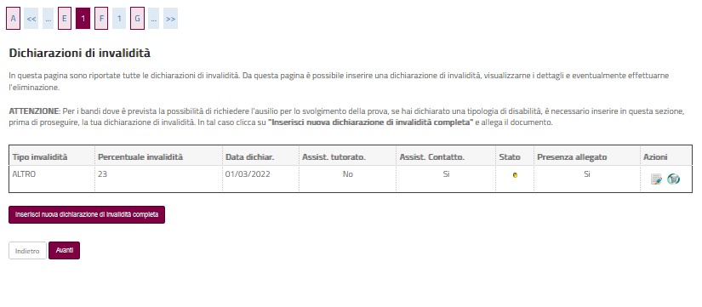
Il candidato dovrà inserire i documenti necessari nel caso abbia dichiarato il possesso di una invalidità, poi cliccare su ‘Avanti’

Slide 17
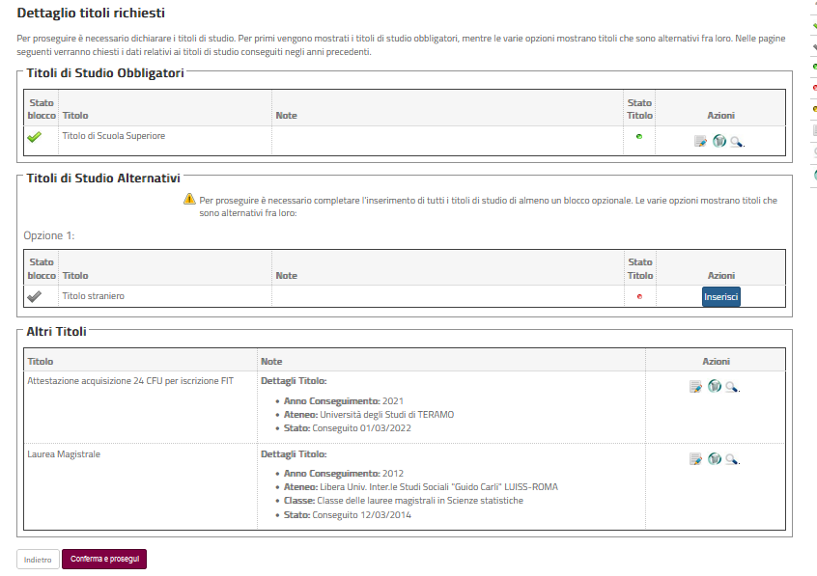
Il sistema chiederà l’inserimento dei dettagli relativi al titolo di studio necessario per l’accesso alla Scuola. Una volta inseriti i dettagli si dovrà cliccare su ‘Conferma’

Slide 18
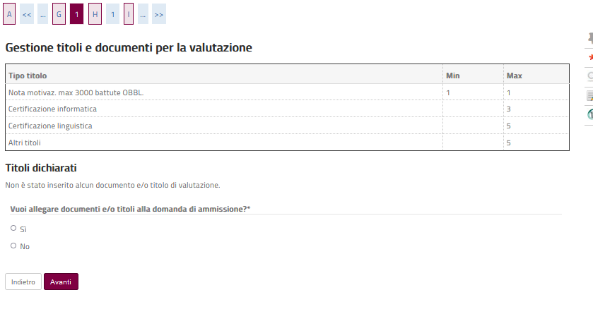
Il candidato dovrà dichiarare i titoli necessari per l’acceso al concorso, alcuni sono obbligatori. Per effettuare tale dichiarazione si dovranno inserire i titoli obbligatori, cliccare sul tasto ‘Si’, in basso, e poi sul tasto ‘Avanti’

Slide 19
Nella maschera successiva è visualizzato il questionario obbligatorio. Si dovrà cliccare sul tasto ‘Compila’, poi sul tasto Avanti.

Slide 20
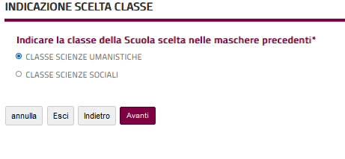
Il candidato dovrà indicare per quale classe della Scuola ha presentato domanda di iscrizione, poi cliccare sul tasto ‘Avanti’

Slide 21
Il candidato dovrà indicare il corso di studio a cui intende iscriversi, poi cliccare sul tasto ‘Avanti’. Il corso di studio è diverso a seconda della classe della Scuola indicata in precedenza. E’ sempre possibile, in caso di errori modificare il questionario purché non lo si sia confermato.
Nel caso, invece, si fosse scelta la classe sbagliata nella fase iniziale della domanda sarà necessario modificare la stessa dopo aver completato la procedura, annullarla e ripetere il processo.

Slide 22
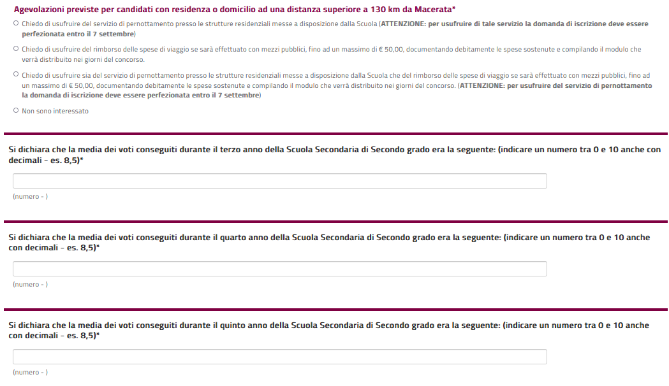
Seguiranno altre domande obbligatorie

Slide 23
Al termine della pagina si potrà cliccare sul tasto ‘Avanti’

Slide 24
Il questionario dovrà essere confermato cliccando sull’apposito pulsante. Una volta confermato il questionario non sarà modificabile, neppure dagli operatori di Segreteria. Si consiglia, pertanto di verificare con attenzione i dati inseriti che potranno, in ogni caso, essere modificati prima della conferma definitiva.

Slide 25
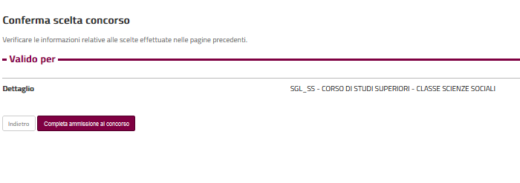
Nell’ultima schermata si dovrà confermare la domanda di iscrizione

Slide 26
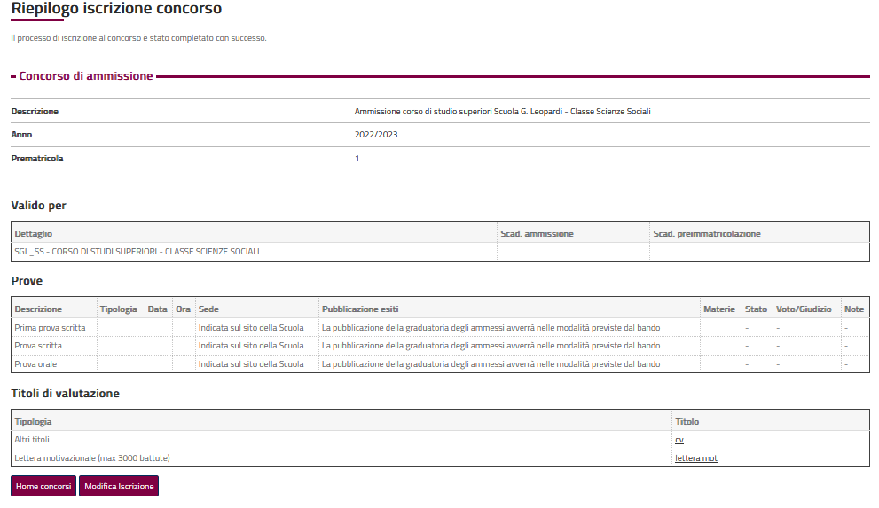
la domanda di iscrizione è, comunque, modificabile fino al termine fissato per la presentazione

